Slide 1
DLHLP HW2
Voice Conversion
2020.08.23
負責助教：姜成翰
Notes:
今天要來公布作業 2，那因為老師還沒上到 voice conversion，所以這裡先非常簡單介紹一下 voice conversion 要幹嘛。其實老師從 10.20 開始也會詳細講 VC，不過為了作業說明方便，我們還是很快簡單扼要幫同學介紹一下 voice conversion 是在做什麼

Slide 2

What is Voice Conversion (VC) ?
https://motoneta.fandom.com/zh/wiki/%E8%9D%B4%E8%9D%B6%E7%B5%90%E5%9E%8B%E8%AE%8A%E8%81%B2%E5%99%A8
Notes:
相信大家都很熟悉這個人，也都知道他拿那個蝴蝶結是在幹嘛。大概講 VC 有 99.9% 都會出現蝴蝶結變聲器

Slide 3


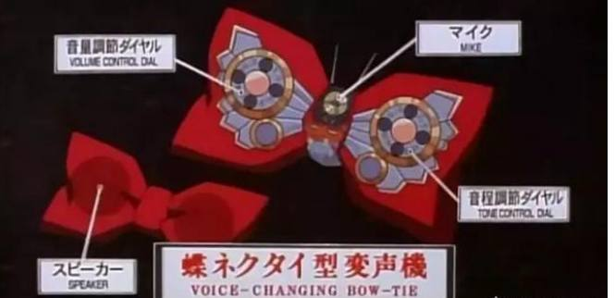
What is Voice Conversion
Target speaker
Source speaker
Utterance of speaker A’s sound
Utterance of speaker B’s sound
VC model
Notes:
VC 簡單來說，就是我們希望有一個 VC model，給他 speaker Ａ 說某一句話的聲音檔，我希望他可以轉成我指定的某個 speaker B 講這句話的聲音。那我相信真實生活中並不存在蝴蝶結變聲器這種東西，因為要是存在的話就不會有這個作業了。那現實生活中，我們要怎麼使用 deep learning 的技術來達到 voice conversion 的目標呢？那我們接下來簡單的介紹一下常見的 deep learning based VC 。

Slide 4
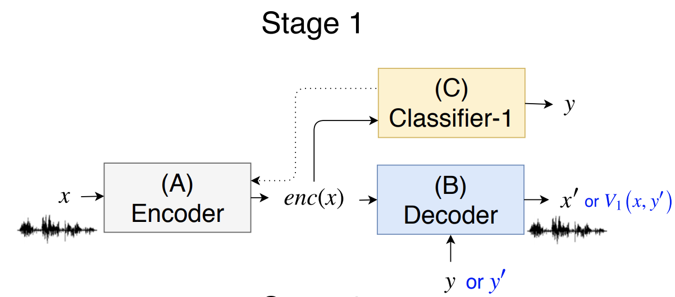

VC in Real World: Auto-Encoder
Notes:
首先最簡單的就是 Auto encoder。在這樣的 model 內，我們會有一對 encoder 跟 decoder，encoder 的功能就是把某個聲音 encode 成一個 latent vector，然後 decoder 就會把這個 latent variable，根據我們給他的 speaker label 或是 embedding，轉成我們指定的語者的聲音。那這個時候，我們的 objective很明顯就是 reconstruction error。那這樣的 model 我們在 train 的時候，會有個問題就是 training data 的取得。

Slide 5


VC in Real World: Data
Parallel data: VCTK
真相永遠只有一個！
真相永遠只有一個！
我是鼎鼎有名的沉睡中的小五郎！
我是鼎鼎有名的沉睡中的小五郎！

Slide 6
VC in Real World: Data
2. Non-Parallel data: Can be obtained everywhere
洋子小姐好可愛喔❤️❤️
柯南到底什麼時候完結？
蘭！！！！
臭小鬼！！

Slide 7
VC in Real World: Auto-Encoder
Notes:
那如果我們要用 auto encoder 訓練 vc model 的話，假設我們有 parallel data，那狀況很簡單，我們就是直接把 parallel data 拿來硬 train 一發，就結束了。
那假設我們並沒有 parallel data，那這時候我們的做法就會是我們就用 x 直接丟進 encoder，然後在 decoder 再餵進去 speaker embedding of x，然後期待說 model 會很神奇的學會說這個 latent code 裡面只有 linguistic 的資訊，然後所有跟 speaker 有關的東西他都要從 embedding 學到。那這樣真的會學得好嗎。其實各位在作業 2-1 就會做這個部分，那先跟各位說，其實是做得起來的，所以要是你做不起來定是你的問題。好，那你可能會懷疑說，我怎麼知道這個 latent code ，也就是上面的 enc(x) 只有 linguistic 資訊而沒有 speaker 資訊呢？那這時候我們就要想辦法做 feature disentanglement，而且在沒有 parallel data 的狀況下，我們相當於要讓 model 自己學到什麼事 speaker 的資訊，什麼是 linguistic 的資訊。那這件事情怎麼做呢？就是用 adversarial training 的方式。

Slide 8
VC in Real World: Adversarial Feature Disentanglement
Notes:
簡單來說，我就是用一個 classifier 來區分說這個 latent code enc(x) 他是從哪個 souce speaker 出來的，然後我最後目標當然是希望說這個 enc(x) 不要有任何 speaker 資訊，因為我的 speaker 資訊我希望他只從 decoder 那邊的 speaker embedding 或是 label學到。所以最後我希望 classifier 會沒辦法分出來 enc(x) 是從哪個語者來的。這時候我們就可以說我們成功地把 speaker information 和 linguistic information 做到 feature disentanglement 了。因此你可以把這種 model 當作是 conditional GAN，但他其實又不太像是 conditional GAN。好，那這時候又有一個問題。在這樣的 model 之下，我們的 objective 要設成是什麼呢？很明顯那個 classifier，或是你要叫他是 discriminator 也行，他會有一個 classification loss，然後他會 adversarially guides the model to learn to disentangle features，但是我要怎麼確保我轉出來的聲音是好的呢？說不定我的 encoder 就學會不管什麼 input 進來，我都給他 output 一根 0 向量，那這樣我的 classifier 然會分不出 speaker，但是這樣我的 decoder 根本沒辦法做到 voice conversion。那這有很多不同的解決方式，最常見的就是用 cycleGAN 的 cycle consistency loss 來處理這個問題。

Slide 9
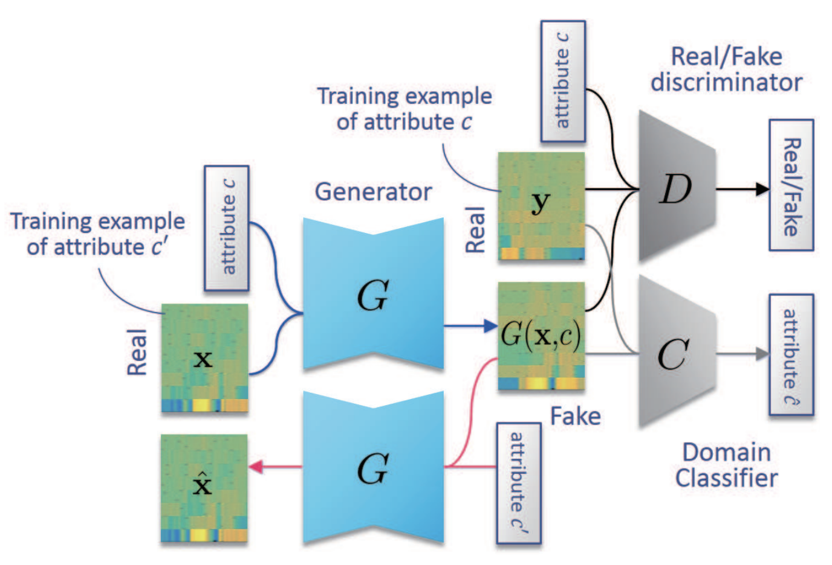
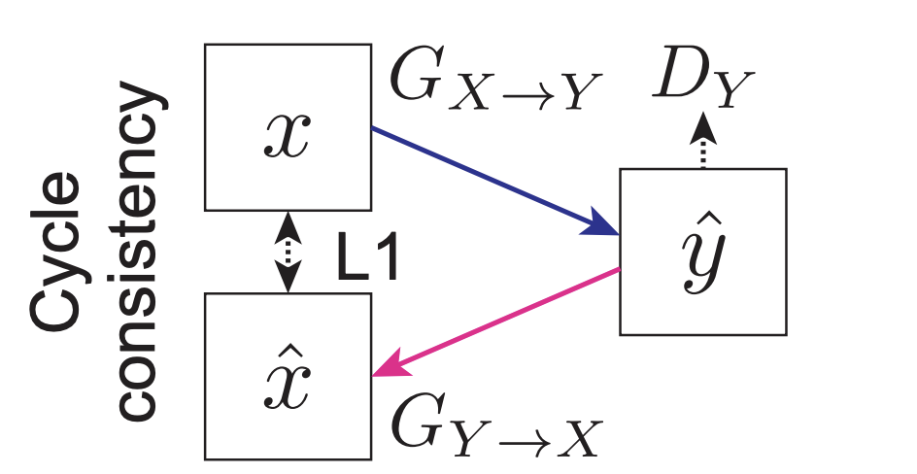
VC in Real World: CycleGAN and StarGAN-VC
https://www.eurasip.org/Proceedings/Eusipco/Eusipco2018/papers/1570438014.pdf
https://arxiv.org/pdf/1806.02169.pdf
Notes:
概念上就是說我把 x 轉成 y 之後再轉回 x，然後算轉之前跟轉之後的兩個 x 的 reconstruction error，那這裡的 discriminator要幹嘛呢。就是要判斷說這個 y 像不像是真正的 y。那假設我有 100 speakers，我想要讓他互轉，那在 cycleGAN 的這種做法下，我就要有一大堆的 discriminator，很顯然這是不切實際的，所以才會有 StarGAN-VC。StarGAN-VC 的想法就是，我都共用同一個 discriminator，這個 discriminator 要判斷說轉出來的聲音像不像是真的，然後我們會另外 train 一個 auxiliary classifier，他的功能就是要區分這個聲音是從哪個 speaker 來的。那我們當然希望我們轉出來的聲音可以任他被正確的分到 target class。
順帶一提，我們在做 voice conversion 的時候， input output 大部分會是 spetrogram，然後最後會再用某些方法把 spectrogtam 轉成聲音檔。

Slide 10
VC: Evaluation
Human evaluation

Slide 11
HW 2-1: Auto-Encoder (4.5%)
Report 連結
Multi-target Voice Conversion without Parallel Data by Adversarially Learning Disentangled Audio Representations

Slide 12
HW 2-1: Auto-Encoder (4.5%)
(2%) :助教 human evaluation
(2.5%) :Report
(1) 請以 Auto-Encoder 之方法實做 Voice conversion。如果同學不想重新刻一個 auto-encoder，可以試著利用這個repo的部分程式碼，達到實現出 auto-encoder。如果你是修改助教提供的 repo，請在 report 當中敘述你是如何更改原本程式碼，建議可以附上修改部分的截圖以利助教批閱；同時，如果各位有更動原本模型參數也請一併列出。如果你的 auto-encoder是自己刻的，那也請你簡單敘述你的實作方法，並附上對應程式碼的截圖。(1%)
。hint: 大約跑 100000 個 steps 即可有不錯的結果

Slide 13
HW 2-1: Auto-Encoder (4.5%)
(2.5%) :Report
(2) 在訓練完成後，試著將助教要求轉換的音檔轉成 source speaker 和 target speaker 的 interpolation，也就是在 testing 的時候，除了將指定的音檔轉成 p1 和 p2 的聲音之外，請嘗試轉成p1 和 p2 interpolation 的聲音。並比較分析 interpolated 的聲音和 p1 以及 p2 的關係。你可以從聲音頻率的高低、口音、語調等面向進行觀察。只要有合理分析助教就會給分。請同時將這題的音檔放在github 的 hw2-1資料夾中，檔名格式請參考投影片。(1.5%)

Slide 14
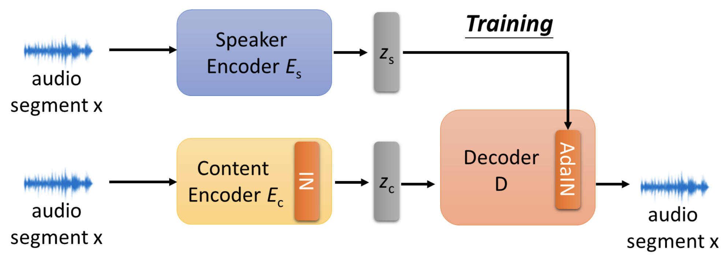
HW2-1: One-shot VC
https://arxiv.org/pdf/1904.05742.pdf
https://github.com/jjery2243542/adaptive_voice_conversion
preprocessed data: https://drive.google.com/file/d/1m98NCKvM9u5D_IJNnW_mopJRWvnl2lhf/view?usp=sharing
Use instance normalization to disentangle content from speaker information

Slide 15
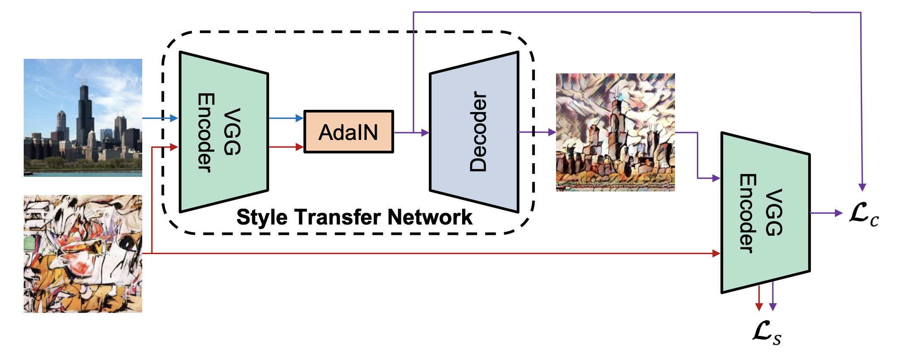
HW2-1: AdaIN for style transfer

Slide 16
HW2-2: GAN (4.5%)
Notes:
看要不要把圖換掉

Slide 17
HW2-2: GAN (4.5%)
https://github.com/hujinsen/pytorch-StarGAN-VC/issues/8
(2%) :助教 human evaluation
(2.5%) :Report
Report 問題：請描述在助教提供的這個 repo (pytorch-StarGAN-VC) 裡面，speaker embedding 是怎麼放到 generator 裡面的呢？請問這樣的做法會有什麼優缺點？(像是會不會影響 model 參數量？假設我今天要增加 speaker，那我的 embedding table 會不會有什麼變化？)另外請注意這個 repo 裡面是 4 個 speaker 互轉的 code，但是老師跟助教擔心這樣同學要花很多時間才會 train 到收斂，所以只要轉 2 個 speaker 就好，所以請把程式改成只轉兩個 speaker 的 code，並在 report 中描述你怎麼改的。最後，請問這個 model 使用的 input acoustic feature 是什麼？generator 的 output 又是什麼？

Slide 18
HW2-3 (6%)
Option 1. 自己找一個不是 StarGAN-VC，也不是 HW2-1 的 model，實際 train 看看。
Hint: 用 cVAE 做 VC、用 Flow 做 VC、用 auto-encoder 做 VC (useful link)
Option 2. 想辦法 improve HW2-1或是 HW2-2 的 model (或是改一些有趣的東西)。
Hint：各位可以想想看 speaker embedding 有沒有什麼其他方式？如果今天我在 testing 的時候想要讓他有 unseen speaker 也可以成功轉過去的話，用什麼 embedding會比較好？(hint: d-vector, i-vector) 又或者要怎麼把這個 speaker embedding 餵進 model 裡面呢？有什麼不同的方法？

Slide 19
HW2-3 (6%)
(2%) :助教 human evaluation
(4%) :Report
Report 請詳述實作的內容，若選擇 Option 1 請分析比較 model 的差別，選擇 Option 2 請說明實作的 improvement 及效果
你如果只是改 batch size 或是調調 learning rate ，我們是不會給你任何分數的。

Slide 20
分享大會 (Bonus, up to 2%)
要做簡單的投影片，投影片請於分享大會一週前交給助教 (1%)
請描述自己在 HW2-3 做的內容，並且現場 demo 音檔
其他組的同學會在這時候做 human evaluation (1%)
Bonus部分：只要有做投影片介紹自己在 hw2-3做的事情，就會拿到 (1%) 的 bonus，另外 human evaluation 的 bonus 部分，會透過其他組同學的評分，排名前三的組別會另外拿到 1% bounis
時間：暫定 5/6

Slide 21
注意事項
為了讓各位可以輕鬆做出 Voice Conversion 的結果，我們用的 dataset 只有兩個語者，一男一女
HW2-1~3 每題都要交指定的音檔，音檔基本上我們只要聽到男的有轉成女的，女的轉成男的，就可以拿到助教 human evaluation 的 6%
因為基本上衡量 improvement 的結果就是助教自己聽，但是 VC 的結果基本上聽起來都差不多，所以各位報告的 HW2-3 要寫清楚自己做了哪些 improvement，要是你在報告分沒有寫 improvement 是什麼，那就算你有繳交音檔，助教也不會給你分數

Slide 22

Dataset:
HW2-1: data連結
解壓縮之後會是如右圖這樣的檔案
使用 p1 及 p2 兩個 speakers 做 training
Follow README instructions to finish preprocessing data and training !!!
You do NOT need to split the data into testing sets since the provided preprocessing code will do it for you.
You might need to modify some specific path in the provided code.

Slide 23
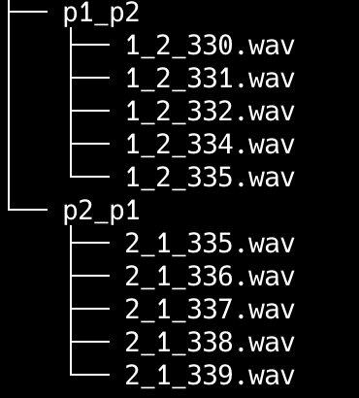
音檔繳交
HW2-1
請使用提供的 code 轉換音檔 hint: python convert.py
產生的結果應為 p1 轉 p2 音檔及 p2 轉 p1 音檔，如右圖（數量可調整）
同學僅需繳交 1_2_334.wav 及 2_1_338.wav
同時必須繳交 interpolation 的結果，同樣為上述兩個音檔
請註明清楚何者為 interpolation 的結果
(ex. 1_2_334_inter.wav)
共四個音檔

Slide 24
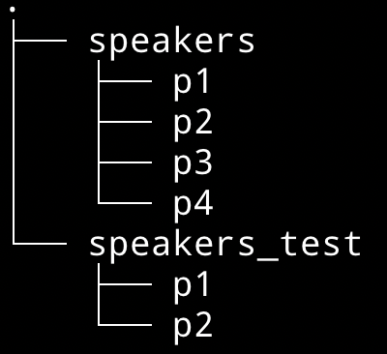
Dataset
HW2-2: data連結
解壓縮之後會是如右圖這樣的檔案
speakers 是 training data，只要用 p1 跟 p2 train 就好，請不要用 p3 p4 訓練。只是為了讓同學可以玩玩看 2 個以上 speakers 的 VC 所以才給另外兩個語者。
speakers_test 是 testing data，請在 p1 和 p2 中選擇指定的檔案轉成另一個語者的聲音。

Slide 25
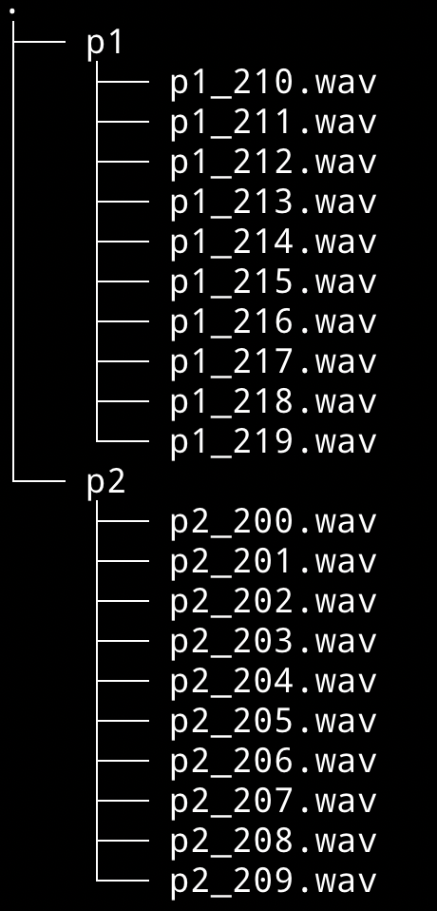
Dataset:
HW2-2
右圖是 speaker_test 裡面的檔案。每組到時候會繳交指定的檔案到 github上面。指定檔案的方式如下：
if (組長學號 % 10) == 0
then 把 p1_210.wav 轉成 p2 的聲音，把 1 p2_200.wav轉成 p1的聲音
elif (組長學號 % 10) == 1
then 把 p1_211.wav 轉成 p2 的聲音，把 1 p2_201.wav轉成 p1的聲音
依此類推

Slide 26
作業繳交
你的 github 上面應該有這樣的東西
report.pdf: 就是你 hw2-1~hw2-3 的 report 回答
wav 這個資料夾，裡面會有 3 個資料夾，分別命名為 hw2-1, hw2-2, hw2-3。每個資料夾裡面都要有助教指定的 voice conversion 結果。HW2-1 音檔格式請參照投影片 20 頁；HW2-2 音檔請命名成 p1_to_p2.wav 和 p2_to_p1.wav

Slide 27
Deadline
2020.08.30, 2020.09.06

